Slide 1
構文解析
（Syntax Analysis）
字句解析から取得したトークン列を処理対象とし、文法の構文規則に従いプログラムの句構造を分析して、抽象度のより高い構文木を構成する。
１．概要： 目的、構成、入出力、構文木の表現
２．再帰的下向き構文解析法
３．ＬＲ構文解析
４．構文解析プログラムを自動的に生成

Slide 2
自動生成ツール: yacc
yaccは、与えられた文法に対するLALR(1)構文解析のためのオートマトンと構文解析表を生成する。
構文規則毎に、その構文規則を使って還元する際の動作をＣ言語コードで与えれば、構文解析プログラムができあがる。
yaccへの仕様ファイルは、拡張子の「.y」ファイル
  この例の場合は、「parser.y」
  また、字句解析仕様ファイルは、「scan.l」
この文法を利用して、
yaccの利用を示す
E → E+T | T
T → T*F | F
F → (E) | id

Slide 3
構文仕様ファイル： parser.y
%{
#include <stdio.h>
%}
%token PLUS TIMES LPAR RPAR IDENTIFIER
%%
E: E PLUS T { $$ = make_tuple("+", $1, $3); }
| T { $$ = $1; }
T: T TIMES F { $$ = make_tuple("*", $1, $3); }
| F { $$ = $1; }
F: LPAR E RPAR { $$ = $2; }
| IDENTIFIER { $$ = $1; }
%%
main() {
yyparse();
}
yyerror(char *msg) {
printf("%s\n", msg);
}
変数
$$ $1 $2 $3
還元の際に実行する
E → E+T | T
T → T*F | F
F → (E) | id

Slide 4
字句仕様ファイル： scan.l
%{
#include "y.tab.h"
extern int yylval;
%}
%%
[\t ]+ { }
"+" { return PLUS;}
"*" { return TIMES;}
"(" { return LPAR;}
")" { return RPAR;}
[a-z][a-z0-9]* { yylval = copy_lexeme();
return IDENTIFIER; }
\n { return 0;}
. {printf("lexical error: '%c' \n", yytext[0]);
return 0; }
%%

Slide 5
構文木の内部表現、トークンの生成
4つ組命令を使い、構文木を表現する
#include <stdio.h>
#include <string.h>
int prev_tuple = 0;
int make_tuple( char *op, int arg1, int arg2 ) {
printf("T%d: (%s, ", ++prev_tuple, op);
if ( arg1 > 0)
printf("%s, ", arg1);
else
printf("T%d, ", -arg1);
if ( arg2 > 0 )
printf("%s", arg2);
else
printf("T%d", -arg2);
printf(")\n");
return -prev_tuple;
}
make_tuple.c
トークンを配列StringTableに保存
#include <string.h>
extern char *yytext;
char StringTable[1000];
char *STp = StringTable;
int copy_lexeme() {
int p = (int) STp;
strcpy(STp, yytext);
STp += strlen(yytext)+1;
return p;
}
Ｌｅｘから取得した
文字列
copy_lexeme.c

Slide 6
コンパイル命令と実行結果
$ bison -y -d parser.y
$ flex scan.l
$ gcc -c y.tab.c lex.yy.c
$ gcc -w y.tab.o lex.yy.o make_tuple.c copy_lexeme.c -ly -ll -o parser
$ ./parser
x*y+z*w
T1: (*, x, y)
T2: (*, z, w)
T3: (+, T1, T2)
$ bison –v parser.y
$ more parser.output
y.tab.c
y.tab.h
構文解析プログラム
「.y」ファイルで指定したトークン種類を「.l」で使えるように出力されたファイル
/* Tokens. */
#define PLUS 258
#define TIMES 259
#define LPAR 260
#define RPAR 261
#define IDENTIFIER 262
オートマトン

Slide 7
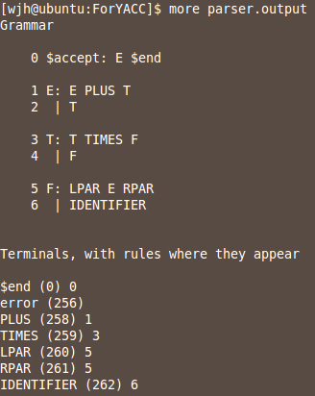
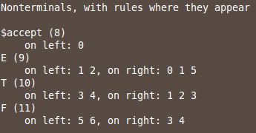
生成されたオートマトン

Slide 8
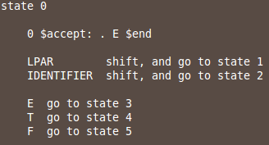

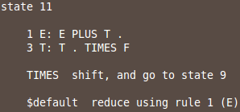
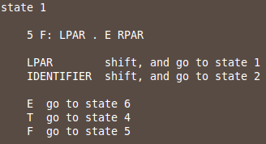

生成されたオートマトン
初期状態
「＄」
E’ → . E $
構文規則番号
対応するアイテム
終端記号に対応する動作
非終端記号に対する動作

Slide 9
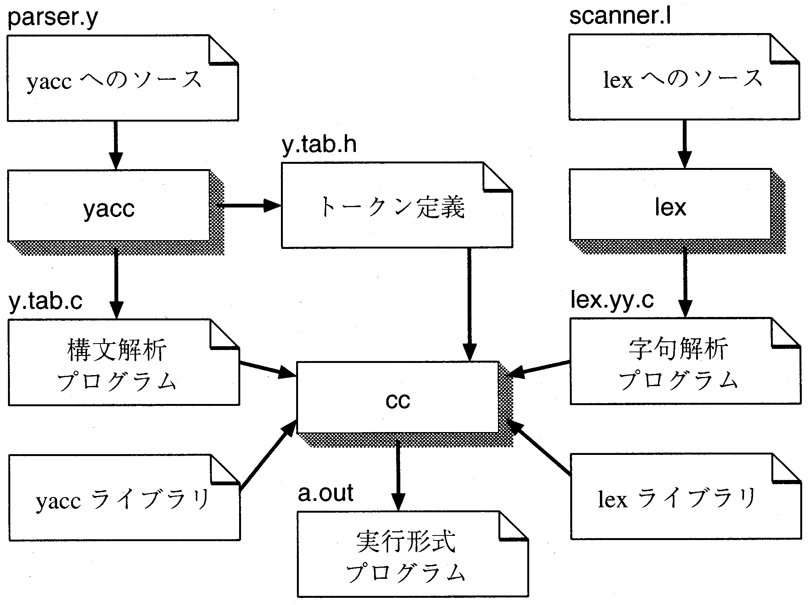
纏め

Slide 10


Any questions?

